Slide 1


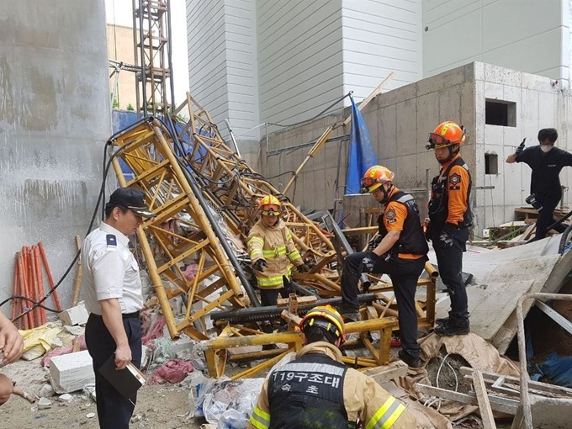
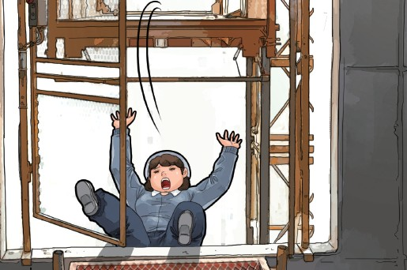
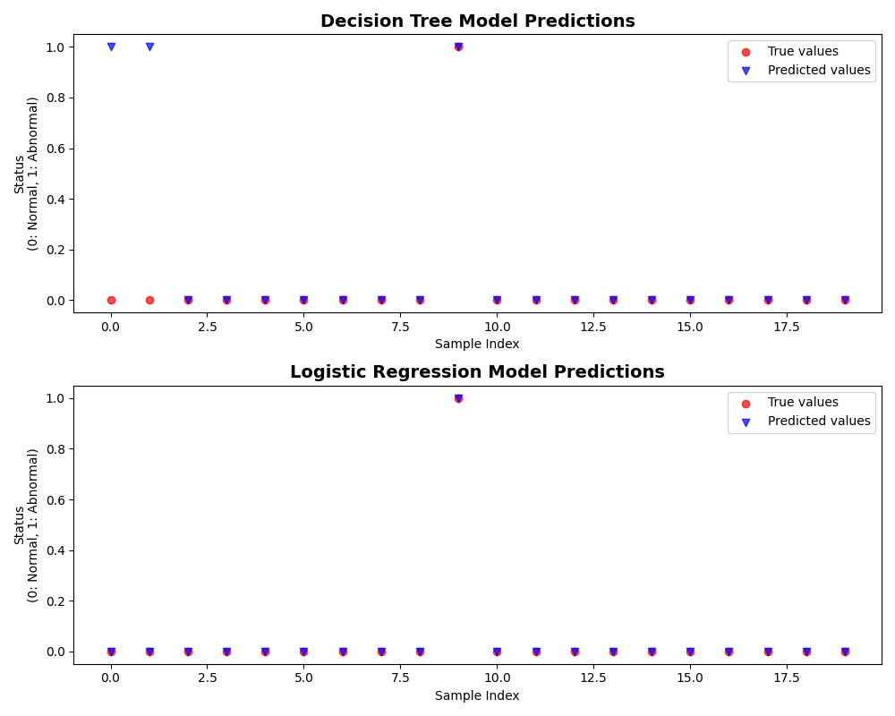
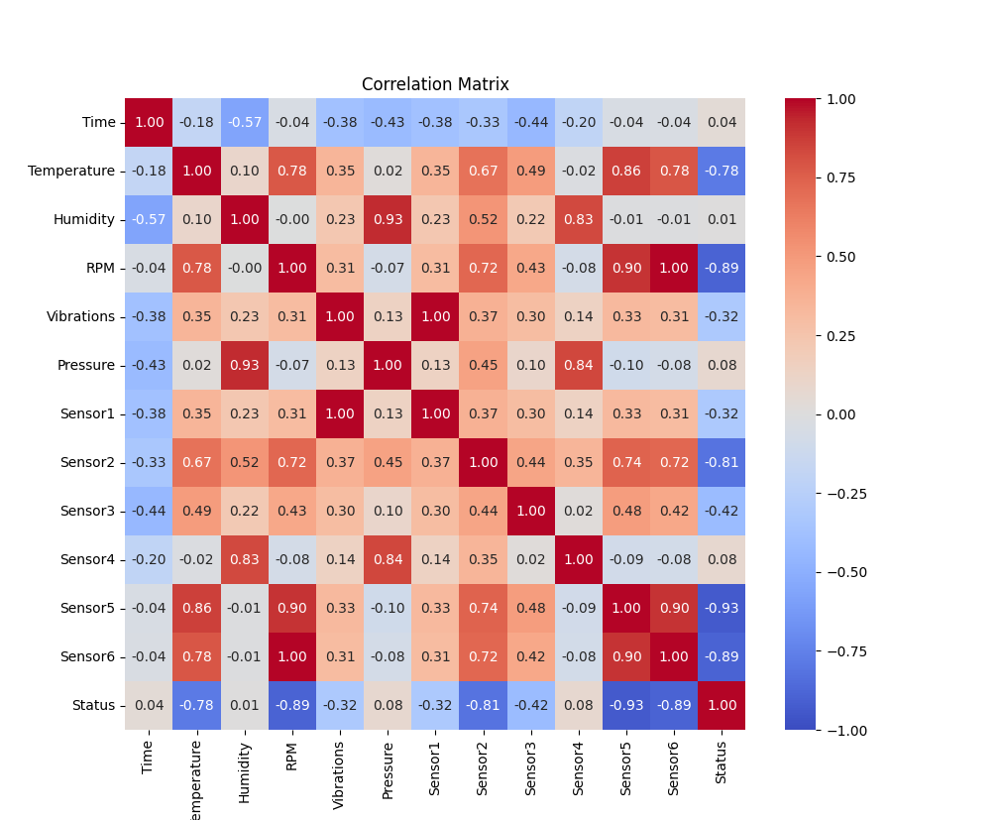
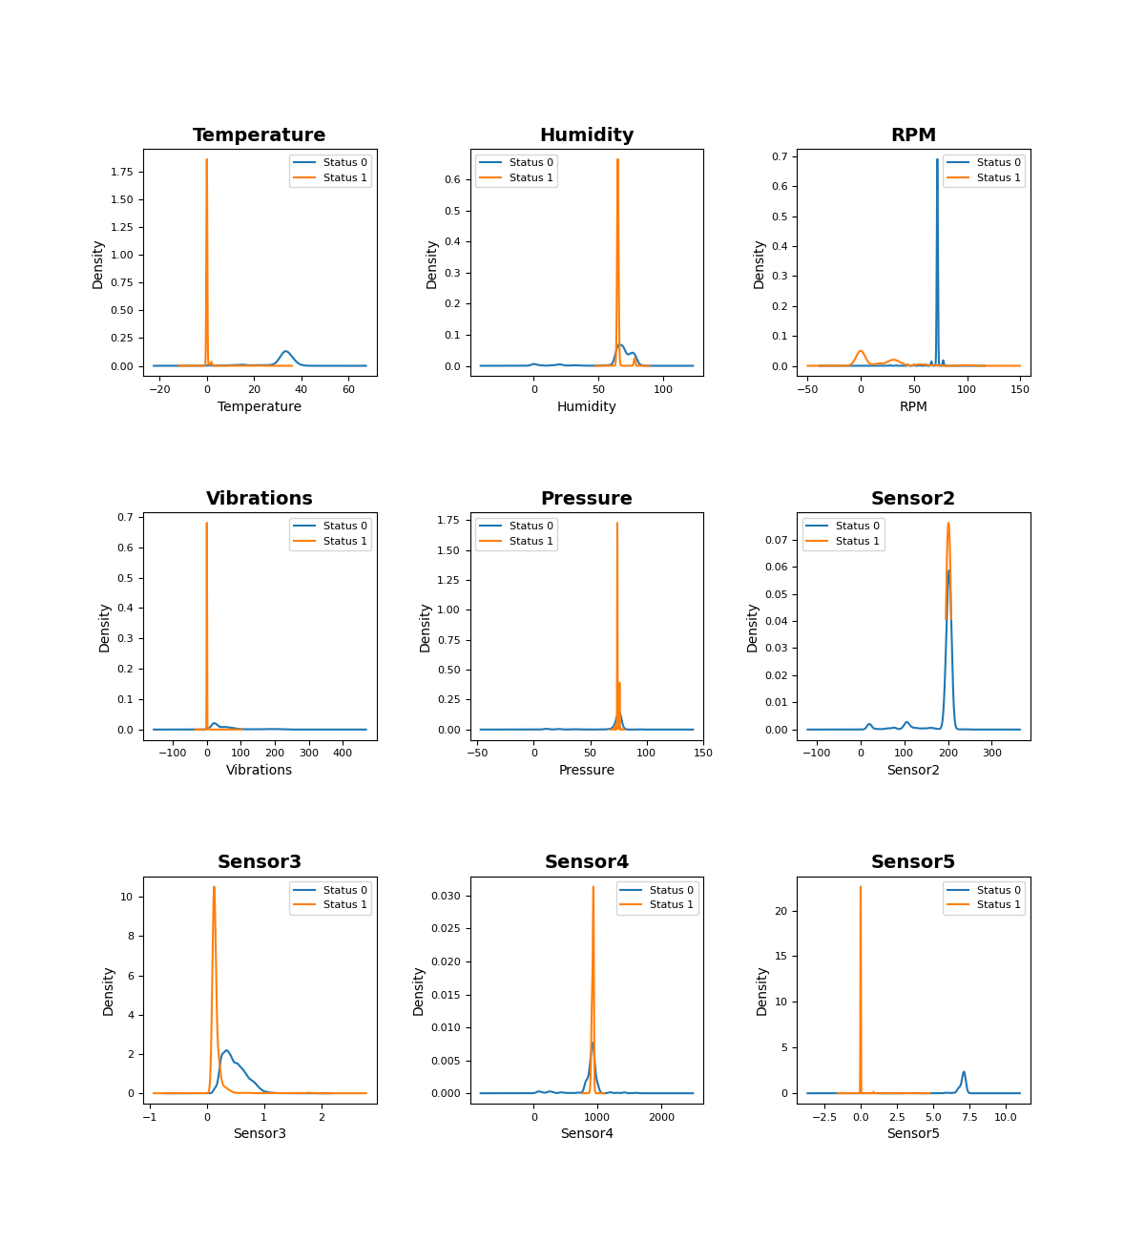
이지 리프트 (easy_lift)
강수경, 이지우, 전승현, 최아진
데이터 전처리
머신러닝 모델 개발 의의
데이터 전처리
엘리베이터의 고장 예측 및 사고 예방 개발 프로그램으로, 건설현장의 리프트, 곤돌라 등 양중기에 접목하여 안전관리를 보다 편리하고 정밀하게 수행
IoT 센서가 한 달동안 1분 단위로 캡쳐한 데이터를 분석해 실시간 모니터링을 통한 엘리베이터의 잠재적인 고장 가능성 및 고장 유무 예측 가능 모델
주요 기능으로 실시간 모니터링, 데이터 분석, 사고 예방, 작업 기록 관리, 맞춤형 알림을 통해 승강 장비의 작동 패턴, 이상 징후, 고장 전조 등 식별 가능
적절한 유지보수 시점 결정, 승강 장비의 안전성 확보 및 안전관리 효율성과 정확성 기대 가능
1. 데이터 공백 0으로 설정
2. 종속변수 중 1위험 데이터는 전체 데이터 44640개 중 2개로 낮은 데이터 학습 가치
-> 1위험+2고장 = 1비정상
3. 1비정상으로 나타날 때, 독립변수 중 0인 경우가 6개 이상인 행 제외
4. 종속변수와 관계성이 없는 시간 변수, 높은 상관관계를 나타내는 센서 2개 제외
5. 종속변수 0정상, 1비정상의 데이터 불균형으로 1비정상인 경우 가중치 3배 적용
머신러닝 모델 및 성능지표
개발 배경
종속변수 = 정상 혹은 고장을 나타내는 카테고리 형식
결정트리(Decision Tree)
로지스틱 회귀(Logistic regression)
대표적 성능 지표 = 전체 예측 중 정확히 예측된 비율과, 종속변수의 예측 실패 수치 파악
정확도(accuracy)
오차행렬(conf matrix)
승강기 및 건설용 리프트 사고사례
행정안전부, 승강기 사고 및 기술자 사고 통계
2019년부터 약 5년간 승강기 사고로 인한 사상자 335명 중 사망자 27명, 부상자 308명 수준으로 높은 사고 발생률
건설현장 리프트 주요 사고 사례(추락)
권과방지장치 미흡으로 과상승한 운반구로 인한 추락
운행 전 점검 미흡으로 리프트 운반구 추락
자재를 과적하여 운행하여 추락
개발 결과
그림 1 건설용 리프트 추락 사고
프로그램 주요 기능
1. 실시간 모니터링
승강기의 상태를 실시간으로 감시하고, 이상 징후를 조기에 감지
2. 데이터 분석
장비의 작동 데이터를 분석하여 위험 요소를 사전에 예측하고 유지보수 필요성을 자동으로 식별
3. 사고 예방
예측 분석을 통해 사고 발생 가능성을 줄이고 안전한 작업 환경을 보장
4. 작업 기록 관리
모든 작업 기록을 자동으로 저장하고, 분석하여 문제 해결과 시스템 개선에 활용
5. 맞춤형 알림
설정된 기준에 따라 사용자에게 중요한 알림을 제공하고 긴급 상황에서 신속 대응 가능
그림 3 각 모델 별 실제 값과 예측 값 차이 시각화
로지스틱 회귀의 경우 예측을 100% 성공한 반면 디시젼 트리의 경우 20번의 예측 중 2개의 예측이 빗나간 모습이다.
개발 내용
데이터
독립변수 = 엘리베이터 내외부의 환경 데이터 (온도, 습도, RPM, 진동, 압력, 센서)
종속변수 = 엘리베이터의 고장유무
결론
본 모델은 건설현장의 리프트와 곤돌라 등 양중기에 IoT 센서를 적용하여, 1분 단위로 수집한 데이터를 분석하고 실시간으로 모니터링하는 모델이다. 이를 통해 엘리베이터의 잠재적 고장 가능성과 고장 유무 예측이 가능하다.
본 모델을 활용할 경우, 실시간 데이터 모니터링을 통해 장비 상태와 작업 환경을 추적하고, 잠재적인 위험을 사전에 예측해 사고를 예방할 수 있다.
시계열 데이터를 학습해 시간에 따른 패턴을 분석하고, 이를 통해 미래의 상태를 정확히 예측할 수 있다. 이는 안전관리의 정확성과 신뢰도를 높여준다. 추가로 본 모델에 리프트 안전장치인 권과방지장치, 과부하방지장치, 완충장치, 방호울 등 감지 센서를 결합한다면 산재 예방에 큰 도움이 될 것이다.
하지만, 건설 현장의 대형화와 복잡화로 인해 모든 작업 데이터를 꼼꼼히 파악하기 어려운 상황이다. 시계열 모델을 발전시킬 경우, 광범위한 데이터 분석과 예측이 가능해질 것이며 보다 효율적인 안전관리가 이루어질 것으로 예상한다.
그림 2 각 변수의 상관관계 분석표
그림 3 종속변수별 각 독립변수의 데이터양 수치

